Slide 1
Módulo 12: Criar arquiteturas desacopladas
AWS Academy Cloud Architecting
Notes:
Bem-vindo ao Módulo 12: Criar arquiteturas desacopladas.

Slide 2

Visão geral do módulo
Seções
Necessidade arquitetônica
Desacoplar a arquitetura
Desacoplar com o Amazon Simple Queue Service (Amazon SQS)
Desacoplar com o Amazon Simple Notification Service (Amazon SNS)
Enviar mensagens entre aplicações de nuvem e on-premises com o Amazon MQ
Teste de conhecimento
Notes:
Este módulo inclui as seguintes seções:
Necessidade arquitetônica
Desacoplar a arquitetura
Desacoplar com o Amazon Simple Queue Service (Amazon SQS)
Desacoplar com o Amazon Simple Notification Service (Amazon SNS)
Enviar mensagens entre aplicações de nuvem e on-premises com o Amazon MQ
No fim deste módulo, você deverá realizar um teste de conhecimento para avaliar sua compreensão dos principais conceitos abordados.

Slide 3
Objetivos do módulo
Ao final deste módulo, você deverá ser capaz de:
Diferenciar entre arquiteturas de alto e baixo acoplamento
Identificar como o Amazon SQS funciona e quando usá-lo
Identificar como o Amazon SNS funciona e quando usá-lo
Descrever o Amazon MQ
Notes:
Ao final deste módulo, você deverá ser capaz de:
Diferenciar entre arquiteturas de alto e baixo acoplamento
Identificar como o Amazon SQS funciona e quando usá-lo
Identificar como o Amazon SNS funciona e quando usá-lo
Descrever o Amazon MQ

Slide 4
Seção 1: Necessidade arquitetônica
Módulo 12: Criar arquiteturas desacopladas
Notes:
Apresentação da seção 1: Necessidade arquitetônica.

Slide 5

Requisito de negócios da cafeteria
A arquitetura da cafeteria agora suporta centenas de milhares de usuários. No entanto, é difícil fazer alterações em uma camada da aplicação sem afetar as outras camadas.
Notes:
A arquitetura da cafeteria agora suporta centenas de milhares de usuários. No entanto, os sistemas da cafeteria estão muito acoplados. É difícil fazer alterações em uma camada da aplicação sem afetar as outras camadas. Por exemplo, relatórios de pedidos diários são gerados a partir do mesmo servidor Web que também atende o site da cafeteria para os clientes. Além disso, Frank mencionou que não está recebendo o relatório regular das 17:00h às sextas-feiras. Após alguma investigação, Sofía e Nikhil observaram que a janela de manutenção programada coincide com o tempo que o sistema tenta gerar o relatório. Eles falaram com Olivia, que recomendou o desacoplamento da arquitetura. Ao mover o processo de relatório para outro sistema, os dados de relatórios não se perderão, mesmo que o servidor Web se torne temporariamente indisponível. Além disso, a necessidade de gerar um relatório será enfileirada e tratada.

Slide 6
Seção 2: Desacoplar sua arquitetura
Módulo 12: Criar arquiteturas desacopladas
Notes:
Apresentação da seção 2: Desacoplar a arquitetura.

Slide 7



Arquiteturas totalmente acopladas
Camada da Web
Camada da aplicação
Camada do banco de dados
Amazon Route 53
www.exemplo.com
Amazon Relational Database Service (Amazon RDS)
Os componentes estão fortemente conectados entre si.
Notes:
As infraestruturas tradicionais possuem cadeias de componentes bem integrados. Cada componente tem um propósito específico. Quando um componente ou camada falha, a interrupção do sistema pode ser fatal.
Considere este exemplo de uma arquitetura de três camadas para uma aplicação Web que processa pedidos de clientes. Cada instância na camada da Web se comunica com cada instância na camada da aplicação. Cada instância na camada da aplicação persiste os dados em um banco de dados de back-end. Uma falha de instância nos níveis da Web ou da aplicação também pode causar falha na persistência de alguns dados de pedidos do cliente.

Slide 8
Arquiteturas totalmente acopladas impedem o dimensionamento
Camada da Web
Camada da aplicação
Camada do banco de dados
Amazon Route 53
www.exemplo.com
Amazon RDS
A adição de recursos aumenta a complexidade e impede o dimensionamento.
Notes:
Em um sistema muito acoplado, o dimensionamento também é impedido: se você adicionar servidores em uma camada, deverá também conectá-los aos servidores em cada camada de conexão. Continuando com o exemplo de arquitetura de três camadas, uma instância que é adicionada ao nível da Web deve estar conectada a todas as instâncias na camada da aplicação.

Slide 9
Formas de acoplamento do sistema
Acoplamento no nível da aplicação:
É gerenciamento de dependências de entrada e saída
Acoplamento da plataforma:
É a interoperabilidade de componentes de sistemas heterogêneos
Acoplamento espacial:
É o gerenciamento de componentes em nível de topologia de rede ou nível de protocolo
Acoplamento temporal (tempo de execução):
Refere-se à capacidade de um componente do sistema para fazer um trabalho significativo enquanto ele executa uma operação síncrona, bloqueando a operação
Notes:
Um sistema pode ser acoplado de várias maneiras, e você deve considerá-las quando criar as aplicações distribuídas na nuvem:
O acoplamento no nível da aplicação refere-se ao gerenciamento de dependências de entrada e saída
O acoplamento da plataforma diz respeito à interoperabilidade de componentes de sistemas heterogêneos
O acoplamento espacial refere-se ao gerenciamento de componentes em nível de topologia de rede ou nível de protocolo
O acoplamento temporal (ou tempo de execução) refere-se à capacidade de um componente do sistema para fazer um trabalho significativo enquanto ele executa uma operação síncrona de bloqueio

Slide 10

Arquiteturas com baixo acoplamento
Camada da Web
Camada da aplicação
Camada do banco de dados
www.exemplo.com
Elastic Load Balancing
Elastic Load Balancing
Use soluções gerenciadas como intermediários entre camadas.
Notes:
Para ajudar a garantir que a aplicação seja dimensionada com carga crescente e que não haja gargalos ou pontos únicos de falha em seu sistema, implemente um baixo acoplamento. Com o baixo acoplamento, você reduz as dependências no sistema usando soluções gerenciadas como intermediários entre as camadas do seu sistema. Dessa forma, as falhas e o dimensionamento de componentes ou camadas são automaticamente tratadas pelo intermediário.
Considere novamente a arquitetura de aplicações Web de três camadas. Você pode implementar o baixo acoplamento, adicionando balanceadores de carga na frente das camadas da Web e da aplicação para distribuir o tráfego em cada camada. Se um servidor ficar inativo, o balanceador de carga direcionará automaticamente o tráfego para as instâncias íntegras.

Slide 11
Considerações em arquiteturas com baixo acoplamento
Camada da Web
Camada da aplicação
Camada do banco de dados
www.exemplo.com
Elastic Load Balancing
Elastic Load Balancing
Notes:
No caso de uso comercial do fluxo de trabalho de processamento de pedidos, um ponto potencial de vulnerabilidade é salvar os dados de pedidos no banco de dados. Se a empresa exigir que os dados do pedido permaneçam no banco de dados, vários cenários, como um impasse potencial, uma corrida ou um problema na rede, poderão causar falha na persistência do pedido. Neste caso, o pedido seria perdido e você não poderia restaurá-lo.

Slide 12

Principais lições da Seção 2
Os sistemas com alto acoplamento têm correntes de componentes bem integrados e impedem o dimensionamento
Você pode implementar o baixo acoplamento no sistema usando soluções gerenciadas (como Elastic Load Balancing) como intermediários entre camadas
Notes:
Algumas das principais lições desta seção do módulo são:
Os sistemas com alto acoplamento têm correntes de componentes bem integrados e impedem o dimensionamento
Você pode implementar o baixo acoplamento no sistema usando soluções gerenciadas (como Elastic Load Balancing) como intermediários entre camadas

Slide 13
Seção 3: Desacoplar com o Amazon SQS
Módulo 12: Criar arquiteturas desacopladas
Notes:
Apresentação da seção 3: Desacoplar com o Amazon SQS.

Slide 14
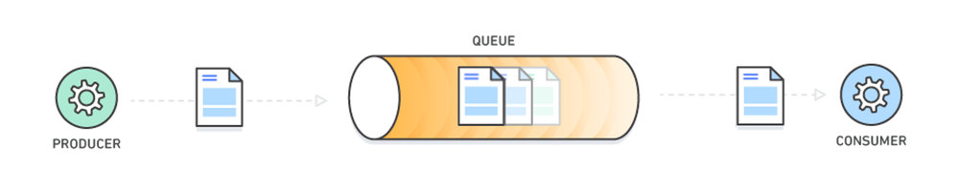
Filas de mensagens para arquiteturas de desacoplamento
Produtor = componente da aplicação que produz mensagens e as adiciona à fila
Consumidor = componente da aplicação que pesquisa mensagens na fila e as processa
Fila
Produtor
Consumidor
Uma mensagem serve para a comunicação entre componentes de software, e não entre pessoas (ou seja, não é um e-mail ou mensagem de texto).
Mecanismo pull
Notes:
Filas de mensagens são outro componente que ajuda você a implementar uma arquitetura desacoplada. As filas de mensagens disponibilizam recursos de comunicação e coordenação para essas aplicações distribuídas.
Uma fila de mensagens é um repositório temporário de mensagens que estão aguardando para serem processadas. Geralmente, as mensagens são pequenas e podem ser itens como solicitações, respostas, mensagens de erro, ou apenas informações. Exemplos de mensagens incluem registros de clientes, pedidos de produtos, faturas, registros de pacientes, entre outros.
Para enviar uma mensagem, um componente chamado de produtor adiciona uma mensagem à fila. A mensagem é armazenada na fila até que outro componente, que é chamado de consumidor, a recupere e processe.

Slide 15

Amazon SQS
Serviço de enfileiramento de mensagens totalmente gerenciado
Usa um mecanismo de tração
As mensagens são criptografadas e armazenadas até que sejam processadas e excluídas
Atua como um buffer entre produtores e consumidores
Amazon Simple Queue Service (Amazon SQS)
Notes:
O Amazon Simple Queue Service (Amazon SQS) é um serviço de enfileiramento de mensagens totalmente gerenciado que permite desacoplar os componentes da aplicação para que eles sejam executados de forma independente. Ele permite que as aplicações de serviço Web enfileirem as mensagens geradas por um componente da aplicação para que sejam consumidas por outro componente.
Uma fila de mensagens é um repositório temporário de mensagens que estão aguardando para serem processadas. As mensagens são armazenadas até serem processadas e excluídas (de 1 a 14 dias; o padrão é 4 dias). As mensagens podem conter até 256 KB de texto em qualquer formato. O Amazon SQS funciona em grande escala e processa bilhões de mensagens por dia. Ele armazena todas as filas de mensagens e mensagens em uma única região da AWS altamente disponível, com várias zonas de disponibilidade redundantes. Nenhuma falha em um único computador, rede ou zona de disponibilidade pode tornar as mensagens inacessíveis. As mensagens podem ser enviadas e lidas simultaneamente.
Você pode compartilhar as filas do Amazon SQS de modo anônimo ou com contas específicas da AWS com segurança. Você também pode restringir o compartilhamento de filas por endereço IP e pela hora do dia. As mensagens em filas SQS são criptografadas com criptografia no lado do servidor (SSE) usando chaves gerenciadas no AWS Key Management Service (AWS KMS). O Amazon SQS descriptografa mensagens somente quando elas são enviadas para um consumidor autorizado.
O Amazon SQS oferece suporte a vários produtores e consumidores interagindo na mesma fila. O Amazon SQS pode ser usado com vários serviços da AWS, incluindo: Amazon Elastic Compute Cloud (Amazon EC2), Amazon Simple Storage Service (Amazon S3), Amazon Elastic Container Service (Amazon ECS), AWS Lambda e Amazon DynamoDB.

Slide 16
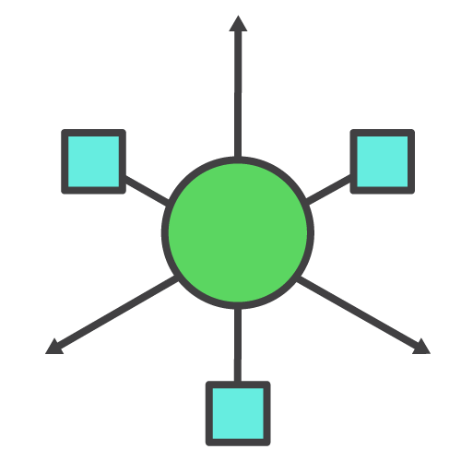
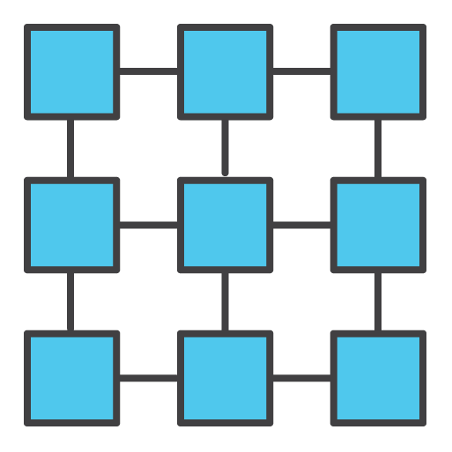

Obtenha baixo acoplamento com o Amazon SQS
Com o Amazon SQS, você pode:
Usar o processamento assíncrono para obter as respostas de cada etapa rapidamente
Lidar com os requisitos de performance e serviço aumentando o número de instâncias de trabalho
Recuperar-se facilmente de etapas com falha, pois as mensagens permanecerão na fila
Notes:
O Amazon SQS permite que você obtenha um baixo acoplamento em sua arquitetura.
Ele executa o processamento assíncrono para que você possa obter respostas de cada etapa rapidamente
Ele atende os requisitos de performance e serviço aumentando o número de instâncias de trabalho
A aplicação pode se recuperar facilmente de etapas com falha porque as mensagens permanecerão na fila

Slide 17
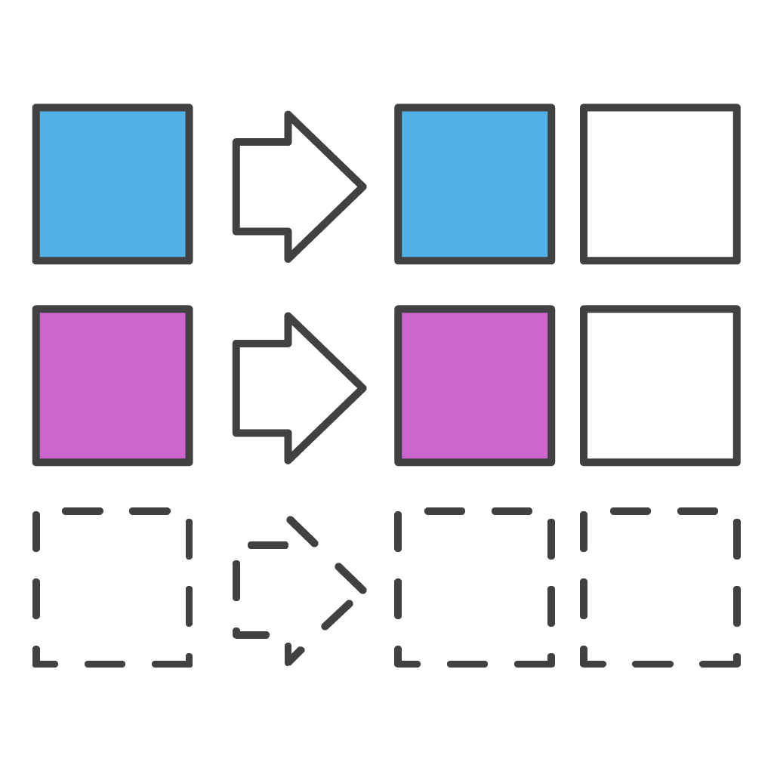



Casos de uso geral do Amazon SQS
Filas de trabalho
Operações de lotes e buffers
Descarregamento de solicitações
Acionamento do Amazon EC2 Auto Scaling
Notes:
O Amazon SQS pode ser usado de várias maneiras diferentes:
Filas de trabalho: desacople os componentes de uma aplicação distribuída que podem não processar o mesmo volume de trabalho simultaneamente.
Operações de buffer e lote: acrescente escalabilidade e confiabilidade à arquitetura, e suavize os picos de volume temporários sem perder mensagens ou aumentar a latência.
Descarregamento de solicitações: enfileira as solicitações para retirar as operações lentas dos caminhos de solicitação interativos
Acione o Amazon EC2 Auto Scaling: use filas SQS para ajudar a determinar a carga em uma aplicação. Quando elas são combinadas com o Amazon EC2 Auto Scaling, você pode dimensionar o número de instâncias do EC2 aumentando-as ou reduzindo-as, dependendo do volume de tráfego.

Slide 18
Tipos de fila
Filas do tipo primeiro a entrar, primeiro a sair (FIFO)
Filas padrão
4
3
2
5
4
3
2
1
3
5
1
Entrega no mínimo uma vez
Melhor ordenação possível
Taxa de transferênciaquase ilimitada
Entrega FIFO
Processamento exatamente uma vez
Alta taxa de transferência
Notes:
Existem dois tipos de filas SQS:
As filas padrão oferecem:
Entrega pelo menos uma vez: uma mensagem é entregue pelo menos uma vez, mas, às vezes, mais de uma cópia da mensagem é entregue.
Melhor ordenação possível: ocasionalmente, as mensagens podem ser entregues em uma ordem diferente da ordem em que foram enviadas.
Taxa de transferência quase ilimitada: as filas padrão comportam um número quase ilimitado de transações por segundo (TPS) por ação de API.
Filas do tipo Primeiro a entrar, primeiro a sair (FIFO):
São criadas para garantir que as mensagens sejam processadas exatamente uma vez, na ordem exata em que forem enviadas e recebidas.
Alta taxa de transferência: por padrão, as filas FIFO comportam até 300 mensagens por segundo (300 operações de envio, recebimento ou exclusão por segundo). Ao agrupar em lote de 10 mensagens por operação (no máximo), as filas FIFO podem dar suporte a até 3.000 mensagens por segundo.

Slide 19

Recursos do Amazon SQS (1 de 3)
Suporte à fila de mensagens mortas
Notes:
O Amazon SQS oferece suporte à fila de mensagens mortas. Uma fila de mensagens mortas (DLQ) é uma fila de mensagens que não foi possível processar. Ela recebe as mensagens depois que um número máximo de tentativas de processamento for atingido. A fila DLQ é como todas as outras filas SQS: as mensagens podem ser recebidas e enviadas por meio dela. Você pode criar uma DLQ com a API e o console do Amazon SQS.

Slide 20
Recursos do Amazon SQS (2 de 3)
Suporte à fila de mensagens mortas
Tempo limite de visibilidade
Notes:
Outro recurso do Amazon SQS é o tempo limite de visibilidade. O tempo limite de visibilidade é o período em que o Amazon SQS impede que outros consumidores recebam e processem a mesma mensagem. O tempo limite ajuda a garantir que um trabalho não seja processado várias vezes e cause duplicação. Durante o tempo limite de visibilidade, o componente que recebeu a mensagem processa o trabalho e, em seguida, o exclui da fila. O tempo limite de visibilidade padrão para uma mensagem é 30 segundos e o máximo é de 12 horas.
Se o consumidor não processar a mensagem e excluí-la antes que o tempo limite de visibilidade expire, a mensagem ficará visível para outros consumidores e poderá ser processada novamente. Normalmente, você deve definir o tempo limite de visibilidade como o tempo máximo que a aplicação precisa para processar e excluir uma mensagem da fila.

Slide 21

Recursos do Amazon SQS (3 de 3)
Suporte à fila de mensagens mortas
Tempo limite de visibilidade
Sondagem longa
Notes:
Finalmente, o Amazon SQS oferece suporte a sondagens curtas e sondagens longas para recuperar mensagens das filas SQS. Por padrão, as filas usam a sondagem curta.
As sondagens curtas consultam somente um subconjunto dos servidores (com base em uma distribuição aleatória ponderada) para encontrar mensagens que podem ser incluídas na resposta. O Amazon SQS envia a resposta imediatamente, mesmo que a consulta não tenha encontrado nenhuma mensagem.
Por outro lado, a sondagem longa consulta todos os servidores em busca de mensagens. O Amazon SQS envia a resposta depois de coletar o número máximo de mensagens para a resposta, caso contrário, tempo de espera da sondagem expirará.
A sondagem longa diminui o custo da recuperação de mensagens da fila do SQS, assim que as mensagens estiverem disponíveis. O uso da sondagem longa pode reduzir o custo de utilização do Amazon SQS, pois é possível reduzir o número de recebimentos vazios.

Slide 22



Ciclo de vida de mensagens do Amazon SQS: criação
Servidores SQS
Produtor
Consumidor
Fila
O produtor envia mensagem para a fila, que é distribuída de modo redundante.
1
Notes:
O ciclo de vida de uma mensagem em uma fila SQS pode ser ilustrado com o cenário a seguir. Primeiro, um produtor envia uma mensagem para uma fila e a mensagem é distribuída pelos servidores SQS de forma redundante.

Slide 23

Ciclo de vida de mensagens do Amazon SQS: processo
Servidores SQS
Produtor
Consumidor
Fila
0
5
A mensagem é coletada para processamento por um consumidor e o tempo limite de visibilidade começa.
2
Tempo limite de visibilidade
40
Notes:
Quando um consumidor estiver pronto para processar a mensagem, ele recuperará a mensagem da fila. Enquanto a mensagem estiver sendo processada, ela permanecerá na fila.
Durante o tempo limite de visibilidade, outros consumidores não poderão processar a mensagem. Neste exemplo, o tempo limite de visibilidade é de 40 segundos.

Slide 24
Ciclo de vida de mensagens do Amazon SQS: exclusão
Servidores do Amazon SQS
Produtor
Consumidor
Fila
0
A mensagem é excluída pelo consumidor depois de ter sido processada.
15
3
Tempo limite de visibilidade
40
Notes:
Depois de processar a mensagem, o consumidor exclui a mensagem da fila. Essa ação impede que a mensagem seja recebida e processada novamente quando o tempo limite de visibilidade expirar.
O Amazon SQS não exclui a mensagem automaticamente. Como o Amazon SQS é um sistema distribuído, não há garantia de que o consumidor receberá a mensagem (por exemplo, devido a um problema de conectividade ou devido a um problema na aplicação). Portanto, o consumidor deve excluir a mensagem da fila após o recebimento e processamento.

Slide 25


Exemplo de desacoplamento: usar o Amazon SQS
Camada da Web
Fila de mensagens mortas
Camada da aplicação
Camada do banco de dados
Mensagem do pedido
Instância principal do BD
Elastic Load Balancing
Fila de pedidos do cliente
Instância em espera do BD
Notes:
Novamente, considere a aplicação de processamento de pedidos sobre a qual você aprendeu na seção anterior. Você pode desacoplar a arquitetura para esta aplicação, introduzindo uma fila SQS. Você pode usar a fila para isolar a lógica de processamento em seu próprio componente, de modo que ela seja executada em um processo separado da aplicação Web.
Esse design permite que o sistema seja mais resiliente aos picos de tráfego. Além disso, ele permite que o trabalho seja realizado no tempo mais rápido possível para manter os custos controlados.
Algora você tem um mecanismo para persistir os pedidos como mensagens (com a fila atuando como um banco de dados temporário). Você também reduziu o escopo da transação com o banco de dados para mais abaixo da pilha. Se uma exceção ou transação da aplicação falhar, esse experimento ajuda a garantir que o processamento do pedido possa ser repetido ou redirecionado para uma fila de mensagens mortas para reprocessamento em um estágio posterior.
Para obter mais informações sobre esse caso de uso, consulte esta publicação no blog do AWS Compute.

Slide 26


Casos de uso de filas de mensagens
Comunicação entre serviços
Itens de trabalho assíncronos
Notificações de alteração do estado
Notes:
Estes casos de uso comuns demonstram como uma fila de mensagens é uma ótima opção:
Comunicação entre serviços: por exemplo , considere um site de front-end que deve atualizar o endereço de entrega de um cliente em um serviço CRM de back-end. Você pode configurar o código do site de front-end para que envie mensagens para uma fila SQS e configurar o serviço CRM de back-end para que consuma essas mensagens.
Itens de trabalho assíncronos: por exemplo, digamos que um sistema de reservas de hotel precisa cancelar uma reserva, que é um processo que leva muito tempo. Você pode enviar mensagens para uma fila SQS e configurar o mesmo sistema de reservas de hotel para que consuma essas mensagens e execute cancelamentos assíncronos.
Notificações de alteração de estado: por exemplo, digamos que você tem um serviço que gerencia algum recurso. Você quer que outros serviços recebam atualizações sobre alterações nesse recurso. Um sistema de inventário pode publicar notificações quando um determinado item estiver com o estoque baixo e precisar ser solicitado.

Slide 27

Casos de uso de filas de mensagens
Comunicação entre serviços
Como selecionar mensagens específicas
Itens de trabalho assíncronos
Mensagens grandes
Notificações de alteração do estado
Notes:
Também é importante saber quando uma tecnologia específica não for adequada ao seu caso de uso. O sistema de mensagens tem o próprio conjunto antipadrões comumente encontrados.
Selecionar mensagens específicas: você pode querer receber seletivamente mensagens de uma fila que correspondam a um conjunto específico de atributos ou a uma consulta lógica ad hoc. Por exemplo, um serviço solicita uma mensagem com um atributo específico porque contém uma resposta a outra mensagem enviada pelo serviço. Neste caso, a fila pode conter mensagens que não foram sondadas por ninguém e que nunca serão consumidas
Mensagens grandes: a maioria dos protocolos e implementações de mensagens funciona melhor com mensagens de tamanho razoável (dezenas ou centenas de KBs). À medida que os tamanhos das mensagens aumentam, é melhor usar um sistema de armazenamento dedicado, como o Amazon S3, e passar uma referência a um objeto no armazenamento, que é a própria mensagem.

Slide 28
Principais lições da Seção 3
O Amazon SQS é um serviço de enfileiramento de mensagens totalmente gerenciado que permite desacoplar os componentes das aplicações para que eles sejam executados de forma independente.
O Amazon SQS oferece suporte para filas padrão e FIFO.
Um produtor envia uma mensagem para uma fila. Um consumidor processa e exclui a mensagem durante o tempo limite de visibilidade.
As mensagens que não forem processadas serão enviadas para uma fila de mensagens mortas.
A sondagem longa é uma maneira de recuperar um grande número de mensagens das filas SQS.
Notes:
Algumas das principais lições desta seção do módulo são:
O Amazon SQS é um serviço de enfileiramento de mensagens totalmente gerenciado que permite desacoplar os componentes das aplicações para que eles sejam executados de forma independente.
O Amazon SQS oferece suporte para filas padrão e FIFO.
Um produtor envia uma mensagem para uma fila. Um consumidor processa e exclui a mensagem durante o tempo limite de visibilidade.
As mensagens que não forem processadas serão enviadas para uma fila de mensagens mortas.
A sondagem longa é uma maneira de recuperar um grande número de mensagens das filas SQS.

Slide 29
Seção 4: Desacoplar com o Amazon SNS
Módulo 12: Criar arquiteturas desacopladas
Notes:
Apresentação da seção 4: Desacoplar com o Amazon SNS.

Slide 30






Mensagens Pub/Sub
Publicador = componente que envia uma mensagem para um tópico
Assinante = componente que se inscreve em um tópico
Assinante
Publicador
Tópico
Assinante
Publicador
Assinante
Mecanismo de push
Notes:
Na arquitetura de nuvem moderna, as aplicações são desacopladas em componentes essenciais independentes, que são mais fáceis de desenvolver, implantar e manter. As mensagens de publicação/assinatura (pub/sub) fornecem notificações de eventos instantâneas para aplicações distribuídas.
O modelo pub/sub permite que as mensagens sejam transmitidas para diferentes partes de um sistema de forma assíncrona. Um tópico de mensagem fornece um mecanismo leve para transmitir notificações de eventos assíncronas. Ele também fornece endpoints que permitem que os componentes de software se conectem ao tópico para que eles possam enviar e receber essas mensagens.
Para transmitir uma mensagem, um componente chamado publicador envia uma mensagem para o tópico. Ao contrário das filas de mensagens, que enviam mensagens em lote até serem recuperadas, os tópicos de mensagens transferem mensagens sem filas ou com pouco enfileiramento e as enviam imediatamente para todos os assinantes. Um assinante receberá todas as mensagens transmitidas, a menos que defina uma política de filtragem de mensagens. Exemplos de assinantes incluem servidores web, endereços de e-mail, filas do Amazon SQS e funções do AWS Lambda.
Os assinantes do tópico da mensagem geralmente executam funções diferentes e podem fazer algo diferente com a mensagem em paralelo. O publicador não precisa saber quem está usando as informações que está transmitindo, e os assinantes não precisam saber de quem vem a mensagem. Esse estilo de mensagens é um pouco diferente das filas de mensagens, em que o componente que envia a mensagem geralmente conhece o destino para o qual está enviando.
No paradigma de mensagens pub/sub, as notificações são entregues aos clientes usando um mecanismo de push que elimina a necessidade de verificar ou sondar periodicamente as informações e atualizações.

Slide 31

Amazon SNS
É um serviço de mensagens pub/sub altamente disponível, durável, seguro e totalmente gerenciado
Usa um mecanismo de push
Suporta tópicos criptografados usando chaves mestre do cliente (CMKs)
Amazon Simple Notification Service (Amazon SNS)
Notes:
O Amazon Simple Notification Service (Amazon SNS) é um serviço Web que você pode usar para fazer a configuração, operação e o envio de notificações com base na nuvem. O serviço segue o paradigma de mensagens do pub/sub, onde as notificações são entregues aos clientes usando um mecanismo de push. O Amazon SNS foi projetado para atender às necessidades das aplicações maiores e mais exigentes, permitindo que publiquem um número ilimitado de mensagens a qualquer momento.
Ao usar o Amazon SNS, você cria um tópico e define políticas que restringem quem pode publicar ou assinar o tópico. Um editor envia mensagens para tópicos criados por ele ou para tópicos nos quais ele tem permissão para publicar. O Amazon SNS corresponde o tópico com uma lista de assinantes desse tópico e entrega a mensagem para cada um desses assinantes. Cada tópico tem um nome exclusivo que identifica o endpoint do Amazon SNS para os publicadores postarem mensagens e os assinantes se inscreverem para receber notificações. Os assinantes recebem todas as mensagens publicadas nos tópicos que assinaram, e todos os assinantes em um tópico recebem as mesmas mensagens.
O Amazon SNS oferece suporte a tópicos criptografados. Depois de publicar mensagens em tópicos criptografados, o Amazon SNS usa chaves mestras do cliente (CMKs) para criptografar as mensagens. As CMKs são os principais recursos do AWS KMS. O Amazon SNS oferece suporte a CMKs gerenciadas pelo cliente e pela AWS.
Quando o Amazon SNS recebe as mensagens, elas são criptografadas usando um algoritmo AES-GCM (Advanced Encryption Standard-Galois/Counter Mode) de 256 bits. As mensagens criptografadas são armazenadas de forma redundante em vários servidores e datacenters e em várias zonas de disponibilidade para maior durabilidade. As mensagens são descriptografadas pouco antes de serem entregues aos endpoints inscritos. Para obter mais informações sobre como criptografar mensagens publicadas no Amazon SNS, leia esta publicação no blog do AWS Compute.

Slide 32
Protocolos de transporte com suporte
E-mail ou e-mail-JSON
HTTP ou HTTPS
Clientes SMS (serviço de mensagens curtas)
Publicador
Tópico do SNS
Filas do Amazon SQS
Funções do AWS Lambda
Notes:
O Amazon SNS oferece suporte aos seguintes protocolos de transporte para entrega de mensagens:
Email ou Email-JSON: as mensagens são enviadas para endereços cadastrados como e-mail. Email-JSON envia notificações como um objeto JavaScript Object Notation (JSON), e Email envia mensagem de e-mail baseada em texto.
Protocolo de transferência de hipertexto (HTTP) ou HTTP seguro (HTTPS): durante o registro da assinatura, os assinantes especificam um URL. As mensagens são entregues através de uma solicitação HTTP POST para o URL especificado.
Short Message Service (SMS): as mensagens são enviadas para os números de telefone cadastrados como mensagens de texto SMS.
Filas do Amazon SQS: os usuários especificam uma fila padrão do SQS como o endpoint. O Amazon SNS incluirá uma mensagem de notificação na fila especificada. No momento, as filas FIFO não são compatíveis.
Funções do AWS Lambda: as mensagens são entregues às funções do AWS Lambda, que lidam com personalizações de mensagens, permitem a persistência de mensagens ou se comunicam com outros serviços da AWS.

Slide 33



Casos de uso gerais para o Amazon SNS
Notificações por push para dispositivos móveis
Alertas do sistema e da aplicação
E-mail por push e mensagens de texto
Notes:
Há muitas maneiras de usar o Amazon SNS:
Alertas do sistema e da aplicação: use o Amazon SNS para receber notificações imediatas quando ocorre um evento, como uma alteração em um grupo de Auto Scaling.
Enviar e-mail e mensagens de texto: você pode usar o Amazon SNS para enviar manchetes de notícias direcionadas aos assinantes por e-mail ou SMS.
Notificações por push para dispositivos móveis: use o Amazon SNS para enviar notificações a uma aplicação, indicando que uma atualização está disponível. A mensagem de notificação pode incluir um link para fazer download e instalar a atualização.

Slide 34
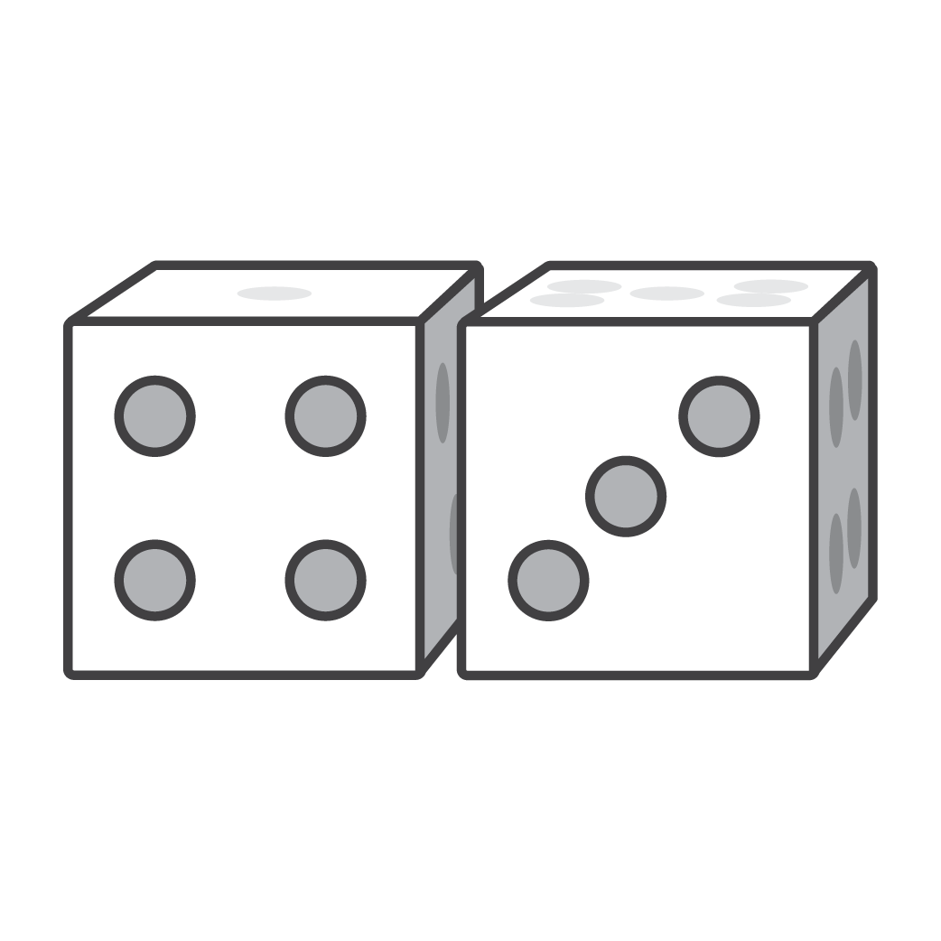


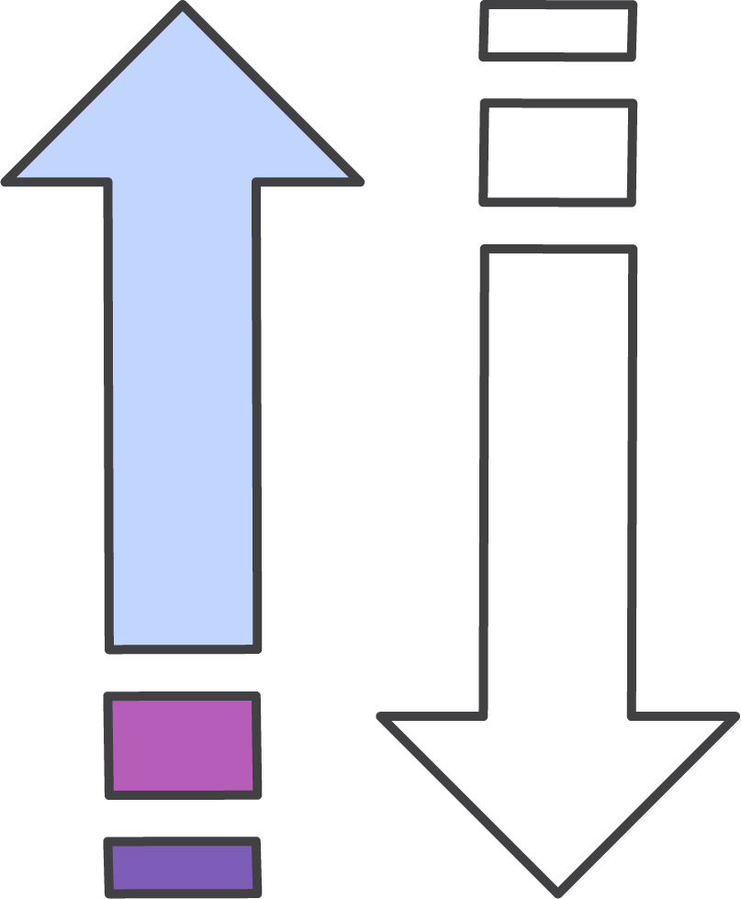
Considerações sobre o Amazon SNS
Uma única mensagem publicada
Não há opções de recall
Pedido e entrega não garantidos
Política de repetição para cada protocolo de entrega
Notes:
Se você estiver planejando usar o Amazon SNS, considere os seguintes pontos:
Cada mensagem de notificação contém uma única mensagem publicada.
Quando uma mensagem é entregue com êxito, não há como recuperá-la.
A Amazon SNS tentará entregar as mensagens do publicador na ordem em que foram publicadas no tópico. No entanto, problemas da rede podem potencialmente resultar em mensagens fora de serviço no assinante final.
O Amazon SNS define uma política de entrega para cada protocolo de entrega. A política de entrega define como o Amazon SNS tenta novamente entregar as mensagens quando ocorrem erros do lado do servidor (quando o sistema que hospeda o endpoint inscrito se torna indisponível). Se uma mensagem não puder ser entregue com êxito na primeira tentativa, o Amazon SNS usa uma política de repetição de quatro fases:
Novas tentativas sem atraso entre elas;
Novas tentativas com atraso mínimo entre elas;
Tenta novamente de acordo com um modelo de retrocesso;
Tenta novamente com atraso máximo entre as tentativas. Quando a política de tentativas de entrega de mensagens se esgotar, o Amazon SNS poderá mover a mensagem para uma DLQ.

Slide 35






Exemplo de desacoplamento: uso do Amazon S3 com o Amazon SNS
Bucket do S3 para servir conteúdo para o CloudFront
Distribuição de download do Amazon CloudFront
Grupo de Auto Scaling
Bucket do S3 para ingestão
Filas do SQS
Grupo de Auto Scaling
Imagem carregada
Notificação de eventos
Gerar miniatura
Tópico do SNS
Tamanho para dispositivos móveis
Grupo de Auto Scaling
Tamanho para Web
Notes:
Com o Amazon SNS, você pode usar tópicos para desacoplar publicadores e assinantes de mensagens, enviar mensagens a vários destinatários ao mesmo tempo e eliminar a sondagem das aplicações.
Você pode usar o Amazon SNS para enviar mensagens em uma única conta ou para recursos em contas diferentes.
Serviços da AWS, como Amazon EC2, Amazon S3 e Amazon CloudWatch, podem publicar mensagens em tópicos do SNS para acionar computação e fluxos de trabalho voltados a eventos. Neste exemplo, depois que uma imagem é carregada em um bucket do S3, o Amazon S3 aciona uma notificação de evento, que envia automaticamente a mensagem para o tópico SNS. Em seguida, o Amazon SNS entrega a notificação de evento do S3 aos assinantes da fila do SQS. Grupos de instâncias do EC2 do Auto Scaling processam as mensagens nas filas SQS e publicam as imagens processadas em um bucket do S3 que atende o conteúdo para o Amazon CloudFront.

Slide 36
Amazon SNS versus Amazon SQS
Recurso | Amazon SNS (Publicador/Assinante) | Amazon SQS (Produtor/Consumidor)
Produtor/consumidor | Publicar/assinar | Enviar/receber
Mecanismo de entrega | Push (passivo) | Sondagem (ativa)
Modelo de distribuição | Muitos para muitos | Um para um
Persistência de mensagens | Não | Sim
Notes:
O Amazon SNS usa um paradigma de mensagens pub/sub e permite que as aplicações enviem mensagens urgentes para vários assinantes por meio de um mecanismo de push.
O Amazon SQS usa um paradigma de envio/recebimento de mensagens e troca mensagens por meio de um modelo de sondagem; o envio e o recebimento de componentes são desacoplados.
O Amazon SQS fornece flexibilidade para que componentes distribuídos de aplicações enviem e recebam mensagens sem a necessidade de que cada componente esteja disponível simultaneamente.

Slide 37
Principais lições da Seção 4
O Amazon SNS é um serviço Web que você pode usar para configurar, operar e enviar notificações da nuvem
O Amazon SNS segue o paradigma de mensagens pub/sub
Ao usar o Amazon SNS, você cria um tópico e define políticas que restringem quem pode publicar ou assinar o tópico
Você pode usar tópicos para desacoplar publicadores e assinantes de mensagens, enviar mensagens a vários destinatários ao mesmo tempo e eliminar a sondagem das aplicações
Os serviços da AWS podem publicar mensagens nos tópicos do SNS para acionar fluxos de trabalho e computação orientada a eventos
Notes:
Algumas das principais lições desta seção do módulo são:
O Amazon SNS é um serviço Web que você pode usar para configurar, operar e enviar notificações da nuvem
O Amazon SNS segue o paradigma de mensagens pub/sub
Ao usar o Amazon SNS, você cria um tópico e define políticas que restringem quem pode publicar ou assinar o tópico
Você pode usar tópicos para desacoplar publicadores e assinantes de mensagens, enviar mensagens a vários destinatários ao mesmo tempo e eliminar a sondagem das aplicações
Os serviços da AWS podem publicar mensagens nos tópicos do SNS para acionar fluxos de trabalho e computação orientada a eventos

Slide 38
Seção 5: Enviar mensagens entre aplicações de nuvem e on-premises com o Amazon MQ
Módulo 12: Criar arquiteturas desacopladas
Notes:
Apresentação da seção 5: Enviar mensagens entre as aplicações de nuvem e on-premises com o Amazon MQ.

Slide 39

Amazon MQ
Um serviço gerenciado de agente de mensagem para Apache ActiveMQ
Gerencia o provisionamento, a configuração e a manutenção do ActiveMQ
Simplifica a migração de mensagens para a nuvem
Compatível com APIs e protocolos e padrão abertos
JMS, NMS, AMQP, STOMP, MQTT e WebSockets
Amazon MQ
Notes:
O Amazon MQ é um serviço gerenciado de agente de mensagens para o Apache ActiveMQ que permite a configuração e a operação de agentes de mensagens na nuvem. Os agentes de mensagem permitem a comunicação e a troca de informações entre diferentes sistemas de software (geralmente, usando diferentes linguagens de programação em diferentes plataformas). O Amazon MQ reduz a carga operacional gerenciando o provisionamento, a configuração e a manutenção do ActiveMQ, um agente de mensagem de código aberto popular.
O Amazon MQ facilita a migração de sistemas de mensagens para a nuvem e preserva as conexões existentes entre as aplicações. Ele oferece suporte a APIs e protocolos padrão abertos para mensagens, incluindo Java Message Service (JMS), .NET Message Service (NMS), Advanced Message Queuing Protocol (AMQP), Streaming Text Oriented Messaging Protocol (STOMP), MQ Telemetry Transport (MQTT) e WebSockets. Você pode migrar de qualquer agente de mensagens que use esses padrões para o Amazon MQ, normalmente sem ter que reescrever nenhum código do sistema de mensagens. Na maioria dos casos, você pode atualizar os endpoints das aplicações para se conectar ao Amazon MQ e começar a enviar mensagens.

Slide 40




Caso de uso do Amazon MQ: ambiente de nuvem híbrida
Datacenter corporativo
Nuvem AWS
Consumidor de mensagens baseado na nuvem
Produtor de mensagens on-premises
Agente ActiveMQ on-premises
Amazon MQ
O produtor de mensagens está on-premises
O consumidor de mensagens é baseado na nuvem.
Notes:
Muitas organizações, particularmente empresas, dependem de agentes de mensagens para conectar e coordenar sistemas diferentes. Os operadores de mensagens permitem que aplicativos distribuídos se comuniquem entre si. Eles atuam como base tecnológica para seu ambiente de TI e, em última análise, seus serviços de negócios. Os aplicativos dependem do sistema de mensagens para funcionar.
Em muitos casos, essas organizações começaram a criar novos aplicativos nativos da nuvem ou a migrar aplicativos para a AWS. Há alguns aplicativos, como sistemas mainframe, que são muito dispendiosos para migrar. Nesses casos, as aplicações on-premises devem continuar a interagir com os componentes baseados na nuvem.
O Amazon MQ permite que as organizações enviem mensagens entre aplicações na nuvem e on-premises para permitir ambientes híbridos e modernização das aplicações. Por exemplo, você pode invocar o AWS Lambda em filas e tópicos gerenciados por agentes do Amazon MQ para integrar sistemas legados a arquiteturas sem servidor.
O exemplo mostra como usar o Amazon MQ para integrar ambientes locais e na nuvem usando o recurso de rede de agentes do ActiveMQ. O diagrama mostra o ciclo de vida da mensagem do produtor local para o operador local, que atravessa a conexão híbrida entre o operador local e o Amazon MQ. Por fim, a mensagem passa para o consumo dentro da Nuvem AWS.
Para obter mais informações sobre como usar o Amazon MQ para integrar ambientes on-premises e de nuvem, leia esta publicação no blog do AWS Compute.

Slide 41
Amazon MQ versus Amazon SQS e Amazon SNS
Amazon MQ | Amazon SQS e SNS?
Para migração de aplicativos | Para aplicações criadas na nuvem
Protocolos: JMS, NMS, AMQP, STOMP, MQTT e WebSockets | Protocolo: HTTPS
Recursos avançados | Taxa de transferênciaquase ilimitada
Pagamento por hora e pagamento por GB | Pagamento por solicitação
Pode fazer publicação/assinatura | Não é possível fazer pub/sub no Amazon SQS, mas você pode fazê-los no Amazon SNS
Notes:
O Amazon MQ é um serviço de agente de mensagens gerenciado que fornece compatibilidade com muitos agentes de mensagem conhecidos. O Amazon SQS e o Amazon SNS são serviços de fila e tópico, respectivamente, altamente escaláveis, simples de usar e não exigem a configuração de agentes de mensagens.
Se você usa sistemas de mensagens com aplicações existentes e quer migrar esses sistemas para a nuvem, a AWS recomenda o Amazon MQ. Ele suporta APIs e protocolos padrão abertos. Você pode passar de qualquer agente de mensagens baseado em padrões para o Amazon MQ, sem a necessidade de reescrever o código de mensagens em suas aplicações.
Se você estiver criando novas aplicações na nuvem, a AWS recomenda usar o Amazon SQS e o Amazon SNS.

Slide 42
Principais lições da Seção 5
O Amazon MQ é um serviço gerenciado de agente de mensagens para o Apache ActiveMQ que permite a configuração e a operação de agentes de mensagens na nuvem.
O Amazon MQ gerencia o provisionamento, a configuração e a manutenção do ActiveMQ, que é um agente de mensagens de código aberto muito usado
O Amazon MQ é compatível com APIs e protocolos padrão abertos (eles são: JMS, NMS, AMQP, STOMP, MQTT e WebSockets)
Use o Amazon MQ para integrar ambientes on-premises e na nuvem usando o recurso de rede de agentes do ActiveMQ
Notes:
Algumas das principais lições desta seção do módulo são:
O Amazon MQ é um serviço gerenciado de agente de mensagens para o Apache ActiveMQ que permite a configuração e a operação de agentes de mensagens na nuvem.
O Amazon MQ gerencia o provisionamento, a configuração e a manutenção do ActiveMQ, que é um agente de mensagens de código aberto muito usado
O Amazon MQ é compatível com APIs e protocolos padrão abertos (eles são: JMS, NMS, AMQP, STOMP, MQTT e WebSockets)
Use o Amazon MQ para integrar ambientes on-premises e na nuvem usando o recurso de rede de agentes do ActiveMQ

Slide 43
Conclusão do módulo
Módulo 12: Criar arquiteturas desacopladas
Notes:
Agora é hora de revisar o módulo e terminar com um teste de conhecimento e uma discussão sobre uma pergunta simulada de certificação.

Slide 44
Resumo do módulo
Em resumo, neste módulo você aprendeu a:
Diferenciar entre arquiteturas de alto e baixo acoplamento
Identificar como o Amazon SQS funciona e quando usá-lo
Identificar como o Amazon SNS funciona e quando usá-lo
Descrever o Amazon MQ
Notes:
Em resumo, neste módulo você aprendeu a:
Diferenciar entre arquiteturas de alto e baixo acoplamento
Identificar como o Amazon SQS funciona e quando usá-lo
Identificar como o Amazon SNS funciona e quando usá-lo
Descrever o Amazon MQ

Slide 45
Conclua o teste de conhecimento
Notes:
Está na hora de fazer o teste de conhecimento deste módulo.

Slide 46
Exemplo de pergunta do exame
Uma empresa deve realizar o processamento assíncrono e, para isso, implementou o Amazon Simple Queue Service (Amazon SQS) como parte de uma arquitetura desacoplada. A empresa quer garantir que o número de respostas vazias dos pedidos de sondagem seja reduzido ao mínimo.
O que um Arquiteto de Soluções deve fazer para garantir que as respostas vazias sejam reduzidas?
Aumentar o período máximo de retenção de mensagens para a fila
Aumentar o máximo de recebimentos da política de redirecionamento da fila
Aumentar o tempo limite de visibilidade padrão da fila
Aumentar o tempo de espera da sondagem longa da fila
Notes:
Leia as respostas oferecidas e exclua as erradas com base nas palavras-chave destacadas anteriormente.
A resposta correta é D: “Aumentar o tempo de espera de sondagem longa da fila.” Quando a propriedade ReceiveMessageWaitTimeSeconds de uma fila é definida como um valor maior que zero, a sondagem longa estará em vigor. A sondagem longa reduz o número de respostas vazias, permitindo que o Amazon SQS aguarde até que uma mensagem esteja disponível antes de enviar uma resposta a uma solicitação ReceiveMessage.

Slide 47
Recursos adicionais
Building Loosely Coupled, Scalable, C# Applications with Amazon SQS and Amazon SNS
Recursos do Amazon SQS
Recursos do Amazon SNS
Recursos do Amazon MQ
Notes:
Se quiser saber mais sobre os tópicos abordados neste módulo, estes recursos adicionais podem ser úteis:
Building Loosely Coupled, Scalable, C# Applications with Amazon SQS and Amazon SNS
Recursos do Amazon SQS
Recursos do Amazon SNS
Recursos do Amazon MQ

Slide 48
Agradecemos sua atenção
Notes:
Agradecemos por concluir este módulo.

